Slide 1
Разработка приложения для планирования графика работы тренеров фитнес-центра
ИСП332д
Лахтин Павел Александрович
ЛИСАВИНА А. В.

Slide 2
Цель
Цель работы:
Разработка приложения «TrainerPlanner» для автоматизации процесса управления расписанием тренеров в фитнес-центре
Планирование и контроль графика занятий
Удобство управления клиентами и тренерами
Снижение ошибок при ручном составлении расписания
Обеспечение централизованного хранения данных о занятиях

Slide 3
Задачи
Задачи работы:
Анализ предметной области и выявление бизнес-процессов
Проектирование структуры базы данных
Реализация пользовательского интерфейса с использованием WPF
Создание механизма управления расписанием
Обеспечение локализации интерфейса на русский язык
Тестирование и отладка приложения

Slide 4
Актуальность
Актуальность разработки приложения планирования графика работы тренеров фитнес-центра. В нынешнее время фитнес-индустрии в России развивается довольно активно. Это создает новые вызовы в управлении персоналом и расписанием тренеров.
Проблемы традиционных методов планирования:
Ручное составление расписания приводит к ошибкам;
Отсутствие единой базы данных приводит к дублированию записей;
Проблема в информировании клиентов о изменениях в расписании;
Проблемы в учете персональных тренировок в условиях высокой загруженности тренеров.
Особенности современных фитнес-центров:
Смешанный формат работы: групповые занятия + персональные тренировки;
Необходимость учета индивидуальных особенностей клиентов;
Требования к персональной защите данных.
Преимущества автоматизации:
Сокращение времени на составление расписания;
Сокращение количества ошибок в расписании;
Улучшение взаимодействия между администратором, тренерами и клиентами

Slide 5




Используемый стек технологий
Платформа и язык программирования:
.NET Framework 4.7.2
C# (версия 10.0)
System.Data.SQLite.Core (NuGet-пакет)
Работа с данными:
SQLite (локальная СУБД)
System.Data.SQLite.Core (NuGet-пакет)

Slide 6
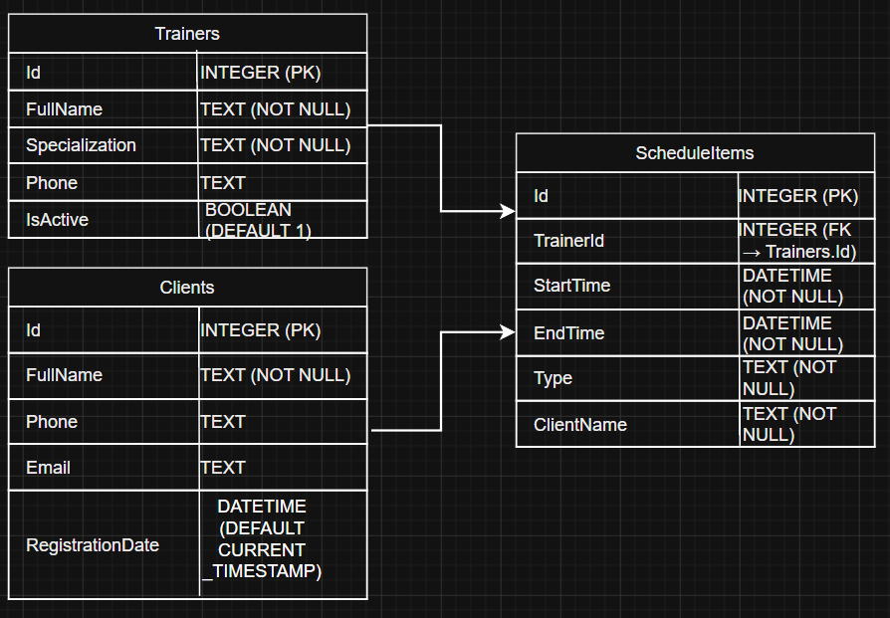
Диаграмма «сущность-связь»
Trainers (тренеры) имеют отношение "многие к одному" с ScheduleItems (расписание)
Clients (клиенты) имеют отношение "многие к многим" с ScheduleItems
Все таблицы отображают структуру полей с указанием типов данных и ограничений

Slide 7
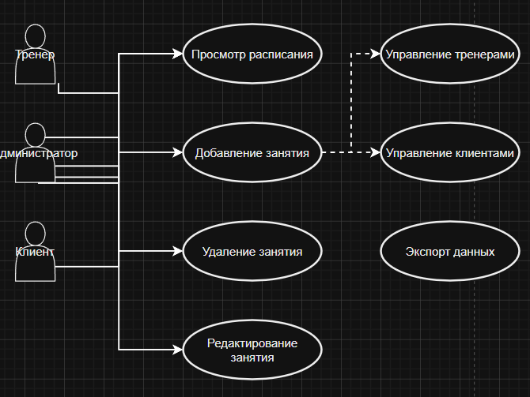
Диаграмма вариантов использования
Акторы системы
1. Актор "Тренер"
Представляет пользователя, который:
Может просматривать своё расписание
Не имеет права на добавление, удаление или редактирование занятий
Не имеет доступа к управлению тренерами и клиентами
2. Актор "Администратор"
Представляет пользователя с полным доступом к системе:
Может просматривать расписание
Может добавлять, удалять и редактировать занятия
Может управлять данными тренеров и клиентов
Может экспортировать данные
3. Актор "Клиент"
Представляет пользователя, который:
Может просматривать расписание
Не имеет доступа к другим функциям системы

Slide 8
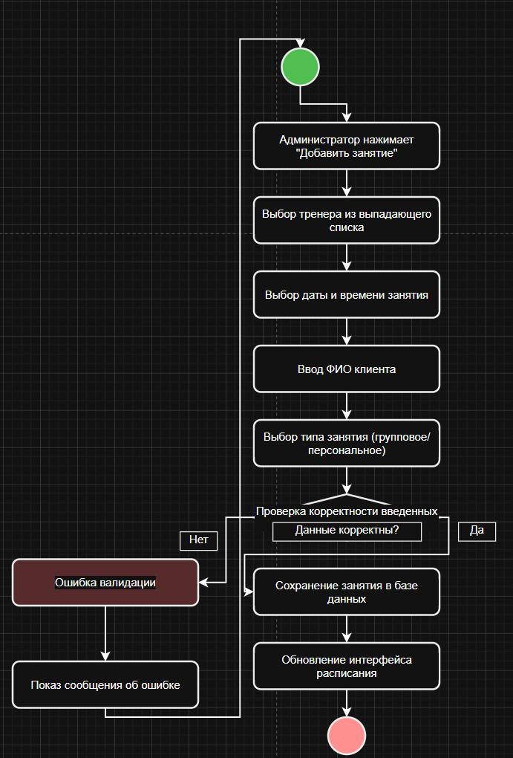
Диаграмма активностей
1. Основные действия (активности)
Добавление нового занятия: Администратор нажимает кнопку "Добавить занятие" в главном окне приложения
Выбор тренера: Администратор выбирает тренера из выпадающего списка
Выбор даты и времени: Ввод даты и времени начала и окончания занятия
Ввод ФИО клиента: Ввод информации о клиенте (или клиентов для групповых занятий)
Выбор типа занятия: Определение типа занятия (групповое или персональное)
Проверка валидации: Проверка корректности введенных данных
Сохранение занятия: Сохранение данных в базе данных
Обновление интерфейса: Обновление таблицы расписания в реальном времени
2. Решения и условия
Проверка валидации: Ромб, обозначающий точку принятия решения
Да: Данные корректны, то процесс продолжается к сохранению
Нет: Данные некорректны, то отображается сообщение об ошибке
3. Ошибки и обработки исключений
Ошибка валидации: Отображается красным цветом для выделения проблемной зоны
Показ сообщения об ошибке: Пользователь получает уведомление о некорректных данных.

Slide 9
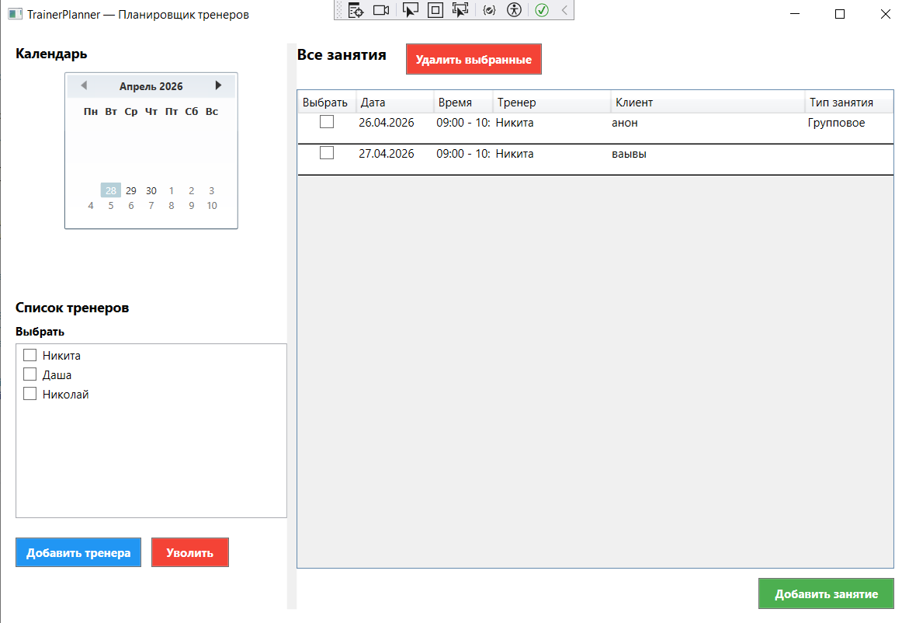
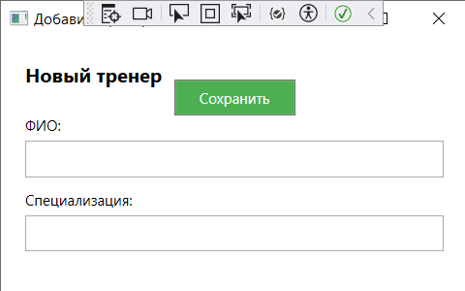
Интерфейс системы

Slide 10
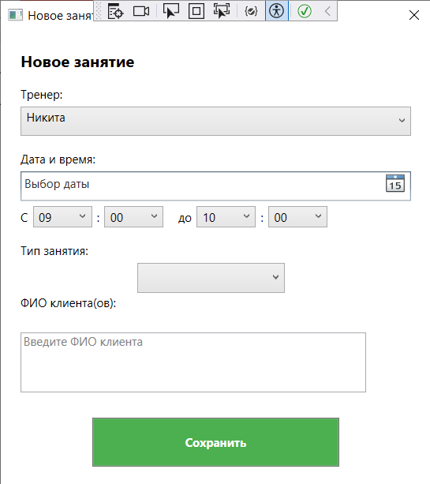
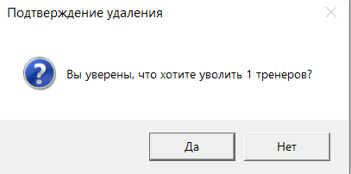
Интерфейс системы

Slide 11
Фрагмент программного кода
1)Код модели данных
Программный код модели расписания- ScheduleItem.cs
using System;
using System.Collections.Generic;
using System.Linq;
using System.Text;
using System.Threading.Tasks;
namespace TrainerPlanner.Models
{
public class ScheduleItem
{
public int Id { get; set; }
public int TrainerId { get; set; }
public DateTime StartTime { get; set; } // Начало занятия
public DateTime EndTime { get; set; } // Окончание
public string Type { get; set; } // Групповое/персональное
public int MaxClients { get; set; }
public string ClientName { get; set; } = string.Empty; // ФИО клиента
public string TrainerName { get; set; }
// Для отображения в DataGrid
public string DisplayTime => $"{StartTime:HH:mm} - {EndTime:HH:mm}";
//для выбора записей
public bool IsSelected { get; set; }
}

Slide 12
Фрагмент программного кода
2)Программный код модели тренера -Trainer.cs
using System;
using System.Collections.Generic;
using System.Linq;
using System.Text;
using System.Threading.Tasks;
namespace TrainerPlanner.Models
{
public class Trainer
{
public int Id { get; set; }
public string FullName { get; set; } // ФИО
public string Specialization { get; set; } // Специализация
public string Phone { get; set; } // Телефон
public bool IsActive { get; set; }
public bool IsSelected { get; set; }
public override string ToString() => FullName;
}

Slide 13
Заключение
В ходе выполнения курсовой работы была разработана информационная система «TrainerPlanner» для автоматизации процесса управления расписанием тренеров в фитнес-центре. Проект реализован в соответствии с современными принципами проектирования программного обеспечения и отвечает всем требованиям. Целью работы являлась разработка удобного и функционального инструмента, позволяющего администратору фитнес-центра эффективно управлять графиком занятий, добавлять новых клиентов и тренеров, а также оперативно вносить изменения в расписание.
Поставленная цель была достигнута за счёт реализации всех запланированных функций: просмотра расписания по датам, добавления и удаления занятий, управления списком тренеров и ведения базы клиентов.

Slide 14

Спасибо за внимание!
КУРСОВОЙ ПРОЕКТ
НА ТЕМУ
Разработка приложения для планирования графика работы тренеров фитнес-центра
ИСП332д
ВЫПОЛНИЛ СТУДЕНТ ГРУППЫ
Лахтин Павел Александрович
РУКОВОДИТЕЛЬ
КУРСОВОГО ПРОЕКТА:
ЛИСАВИНА А. В.

